Slide 1
第３回ビュースポットおおさか選定の流れ
資料１
第３回ビュースポットおおさか選定の流れ

Slide 2
■ 選定の流れ
募集 | 2022年１月31日（月曜日）から５月６日（金曜日） まで ⇒ １．募集要項（抜粋）／２．応募状況
事務局整理 | 事務局での事前整理（現地調査、除外物件等の整理） ⇒ ３．除外物件の整理／４．選定対象外物件の整理
事前審査 | 部会委員に事前審査資料を送付 各委員が１位から10位まで計10件の推薦物件を選び投票
関係者への 情報照会 | 各委員から推薦のあったビュースポットについて、情報発信に支障がないか等、関係者へ照会し、スポット別シートに記載 ⇒ ５．関係者への情報照会
選定 | 令和４年度第１回景観ビジョン推進部会 ・ビュースポットの選定（25件程度）
最終確認 | 第１回景観ビジョン推進部会で選定されたビュースポットについて、公表・情報発信にあたっての最終確認と情報収集を実施（必要に応じ現地確認を含む） ⇒ ６．公表・情報発信にあたっての最終確認・情報収集
公表 | 最終確認を行ったビュースポットについて、大阪府ＨＰにて公表 併せて、インスタグラム等でも発信

Slide 3
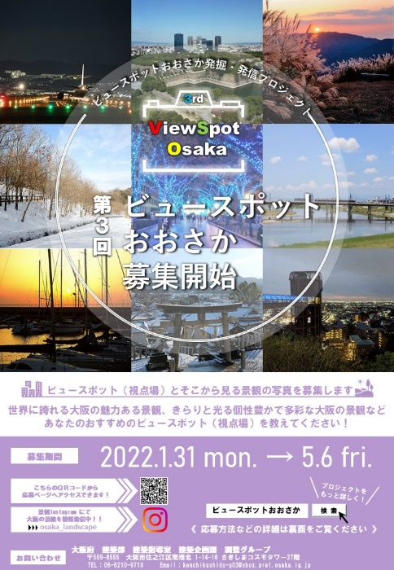
１．募集要項（抜粋）
募集するビュースポット
まちなみ、建物、道路、橋などの建造物や、海、山、川、樹木などの自然といった、様々な景観資源を美しく眺めることができる場所のうち、下記の要件にあてはまるものを募集。
・ビュースポットが大阪府内にあること
・ビュースポットが適切に維持管理されていること
・ビュースポットへの立ち入りが禁止されていない場所であること（有料か無料かは不問）
なお、これまでに選定した54か所のビュースポット（以下「選定スポット」という）は、対象外とします。また、選定スポットから、異なる景観（視対象）を眺める場合は、審査の上、選定スポットの関連情報として取り扱います。
応募資格：どなたでも応募可能
募集期間：2022年1月31日（月曜日）から５月６日（金曜日）
応募方法：（１）大阪府HPで応募、（２）メールで応募、
（３）インスタグラムで応募
応募内容：（１）応募者名、（２）連絡先、（３）応募者の年代、
（４）眺めることのできる景観（視対象）、 （５）ビュースポット（視点場）、（６）写真の撮影時期、
（７）おすすめ理由、（８）ビュースポットの位置、
（９）その他参考となる事項（任意）
注意事項： ・写真の技術を問うものではない
・人間の視野角と同じ範囲を撮影したもの
（超望遠や超広角レンズ等により撮影したものでないこと）
・応募があったもので、場所を特定できないものは対象外とする
△ 募集チラシ

Slide 4
２．応募状況
（※１）応募数には、応募のあった除外物件（府外）１件を含む
（※２） 「都市景観ビジョン・大阪」における 大阪の主な景観上重要な要素 で分類
全応募数（※１） |  | ２０９ 件
エリア別 | 大阪市エリア | ５８ 件
 | 北大阪エリア | ３１ 件
 | 東大阪エリア | ３４ 件
 | 泉州エリア | ４３ 件
 | 南河内エリア | ４２ 件
カテゴリー別 （※２） （視対象の分類） | 地形特性 （山並み、海岸、平野、中流河川等） | ９０ 件
 | 歴史特性 （歴史的街道、古墳群、寺内町、城郭等） | ５１ 件
 | 都市・インフラ特性 （広域幹線道路、鉄軌道、大規模公園、港湾等） | ４５ 件
 | 土地利用特性 （超高層ビル群、工業用地、大規模建築物等） | ２２ 件

Slide 5
３．除外物件の整理
ビュースポットの要件等に合致していないことから、事務局で除外物件と整理したもの
ビュースポットが大阪府内にない | １ 件
ビュースポットへの立ち入りが禁止されている （一般の方の立ち入りが制限されている場合を含む） | ５ 件
現況と応募写真が異なる | １ 件
７件：内、府外１件、大阪市エリア５件、南河内エリア１件
４．選定対象外物件の整理
応募された視点場が、選定済みの54か所のビュースポットと同一であることから、事務局で選定対象外物件と整理したもの
⇒ 選定済みスポットの関連情報として府ホームページに掲載する等の情報発信に活用
応募された視点場が選定済みの54か所のビュースポットと同一または隣接 | ６ 件
６件：内、大阪市エリア４件、東大阪エリア１件、南河内エリア１件

Slide 6
５．関係者への情報照会
景観ビジョン推進部会での選定に先立ち、各委員から推薦のあったビュースポットについて、関係者へ情報発信を行う上での留意事項等を確認
（地元市町村への情報照会）
（ビュースポットの管理者等への確認）
・情報発信を行う上で、留意すべき事項 ・ビュースポットへの立ち入りが制限される予定や取り壊し予定 ・ビュースポットからの眺望が阻害されるような大規模施設等の建設予定 等
地元市町村への情報照会に加え、下記のビュースポットについては、管理者への確認及び写真使用に関する手続きを実施 ・応募されたビュースポットが鉄軌道上にあるもの ・応募写真がテーマパーク内にあるもの

Slide 7
６．公表・情報発信にあたっての最終確認・情報収集
景観ビジョン推進部会で選定いただいたビュースポットを公表するにあたり支障がないかを最終確認
（ビュースポットの公表にあたっての最終確認）
併せて、ビュースポットを発信するにあたっての参考情報を収集する（必要に応じて、事務局が現地調査を行う）。
（ビュースポットの発信にあたっての情報収集）
・管理者の了解 …土地・建物等の管理者の了解。 ・HP掲載等についての了解…市町村・スポット管理者の了解
・利便性 … トイレの整備、案内板の有無、バリアフリー等。 ・実際のアクセス … 最寄駅からの距離。公共交通機関からのルート。 ・他の景観資源 … 応募されたものとは別方向のビュー等。

